Slide 1
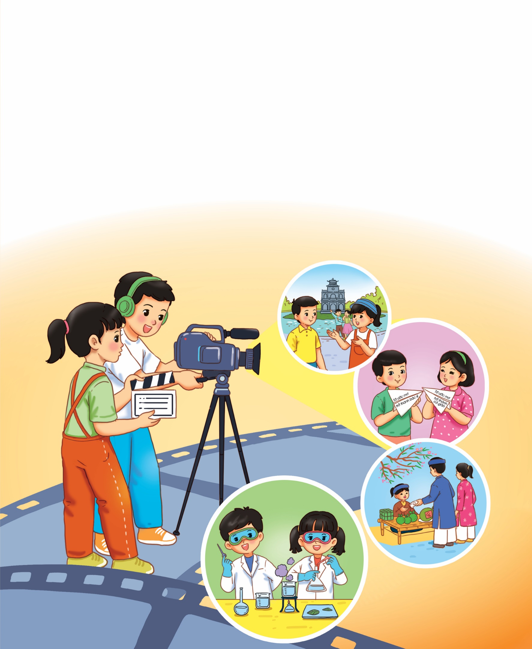
Chủ đề 3
TRI ÂN THẦY CÔ KẾT NỐI BẠN BÈ

Slide 2
TUẦN 11
Chủ đề
3

Slide 4
KHỞI ĐỘNG

Slide 6
Bài hát có nội dung gì?
Bài hát nói về việc tìm bạn thân.

Slide 7
Tìm hiểu những vấn đề thường xảy ra trong quan hệ với bạn bè và thầy cô
HOẠT ĐỘNG 6

Slide 8
1. Liệt kê một số vấn đề em đã từng gặp phải trong quan hệ với bạn bè và thầy cô.
Vấn đề em đã từng gặp phải trong quan hệ với thầy cô | Vấn đề em đã từng gặp phải trong quan hệ với thầy cô
- Thầy hiểu nhầm em. | - Em không giữ lời hứa với bạn.
- ... | - ...

Slide 9
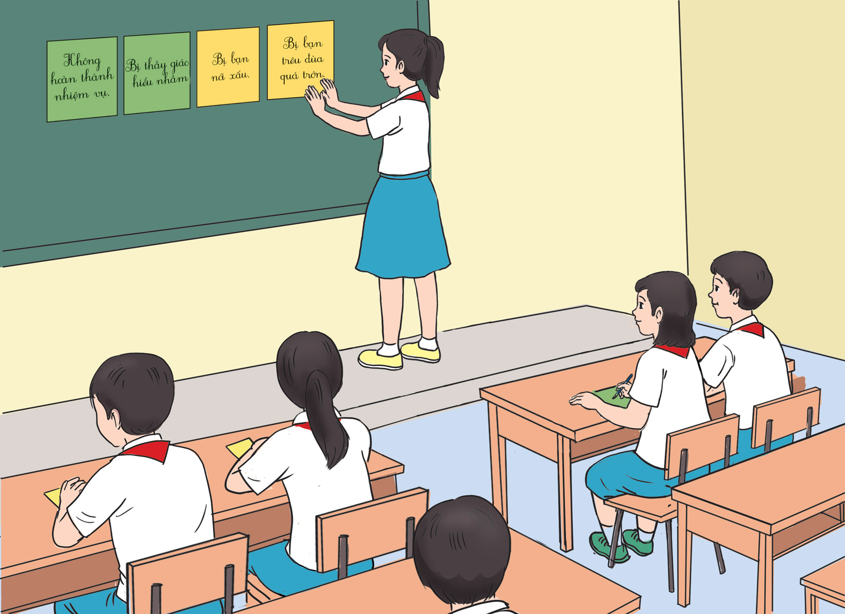
2. Trao đổi về những vấn đề thường nảy sinh trong quan hệ với bạn bè, thầy cô.

Slide 10
3. Kể thêm những vấn đề khác thường nảy sinh trong quan hệ với bạn bè và thầy cô.
Em đi học trễ bị thầy giáo phê bình.
Em cảm thấy không vui vì cô giáo đến nhà trao đổi với ba mẹ về tình hình học tập của em.
Bạn ngồi cùng bàn chia ranh giới với em.
Bạn giận em vì em không đến dự tiệc sinh nhật của bạn.
...

Slide 11
Tìm hiểu những vấn đề thường xảy ra trong quan hệ với bạn bè và thầy cô
HOẠT ĐỘNG 7

Slide 12
1. Lập bảng xác định những nguyên nhân và hậu quả của các vấn đề xảy ra trong quan hệ với thầy cô theo gợi ý:
Vấn đề
Nguyên nhân
Hậu quả
Em không hoàn thành nhiệm vụ được giao.
Em mải chơi hoặc quên nhiệm vụ.
Em bị thầy cô nhắc nhở.
...
...
...
...
...
...

Slide 13
THẢO LUẬN NHÓM 4

Slide 14
CÁC NHÓM TRÌNH BÀY

Slide 15
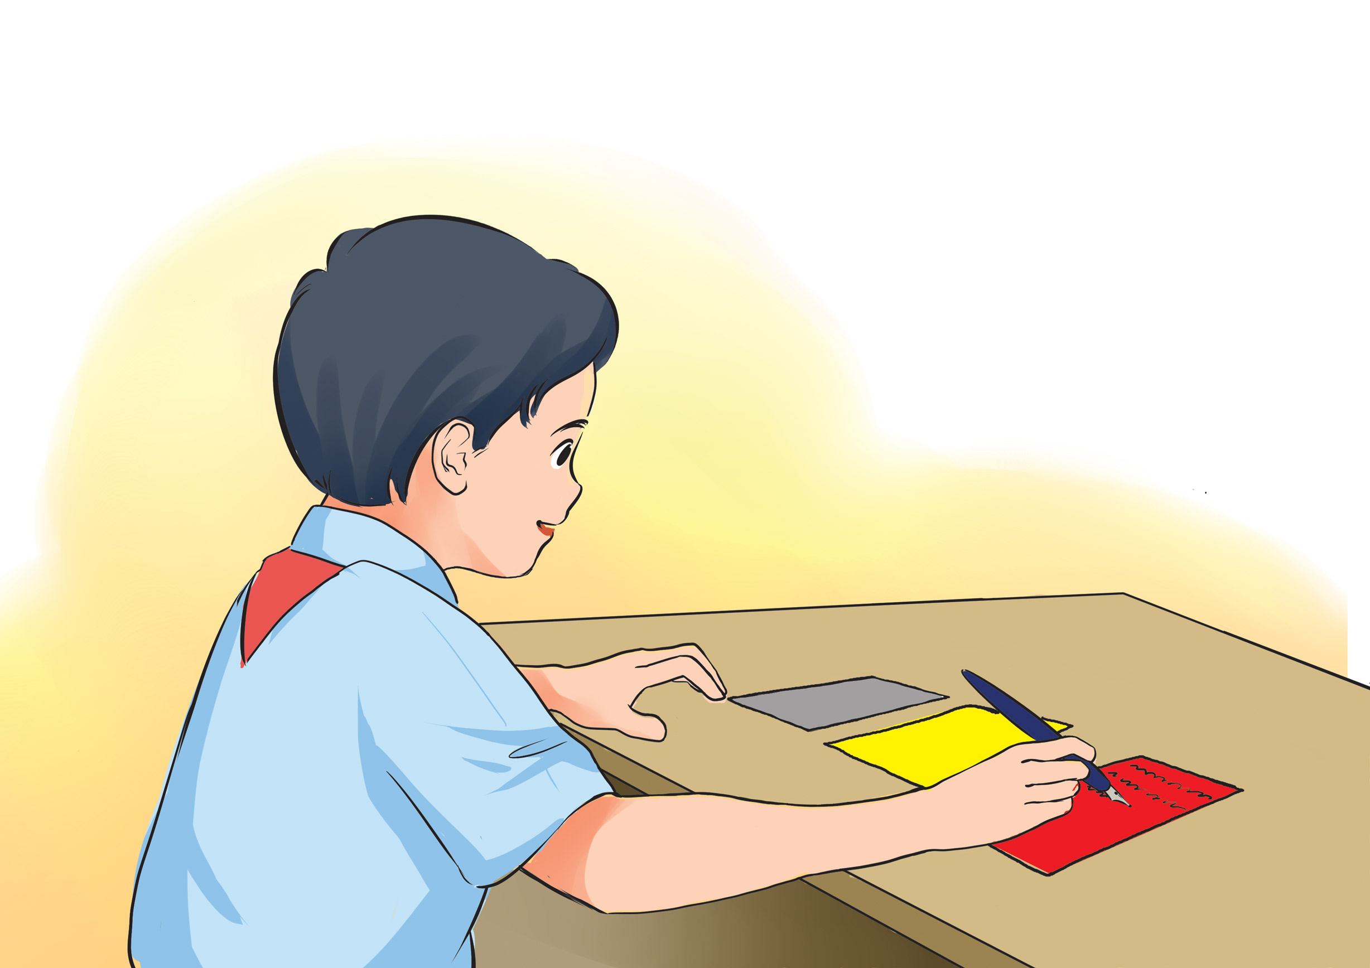
2. Xây dựng sơ đồ mô tả nguyên nhân và hậu quả của các vấn đề xảy ra trong quan hệ với bạn bè theo gợi ý:
Ghi vấn đề xảy ra trong quan hệ với bạn bè vào thẻ màu đỏ;
Ghi nguyên nhân của vấn đề em vừa xác định vào thẻ màu vàng;
Ghi hậu quả tương ứng vào thẻ màu xám.

Slide 16
Em thường xuyên để tập vở bề bộn, lấn sang phần bàn của bạn.
Tình bạn bị rạn nứt, mất đoàn kết.
Bạn cùng bàn chia ranh giới với em.

Slide 17
TỔNG KẾT

